Slide 1



TIẾT 3 – CHỦ ĐỀ 1

Slide 2

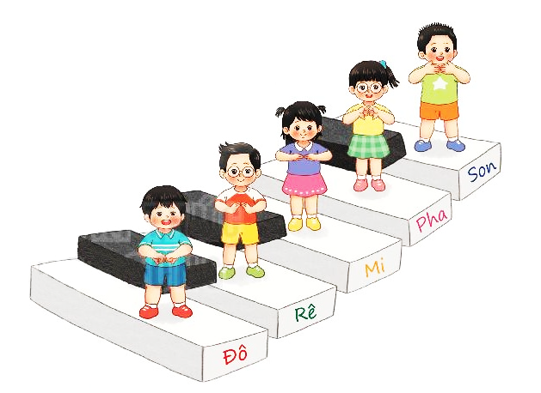


AI NHỚ TÀI HƠN

Slide 3

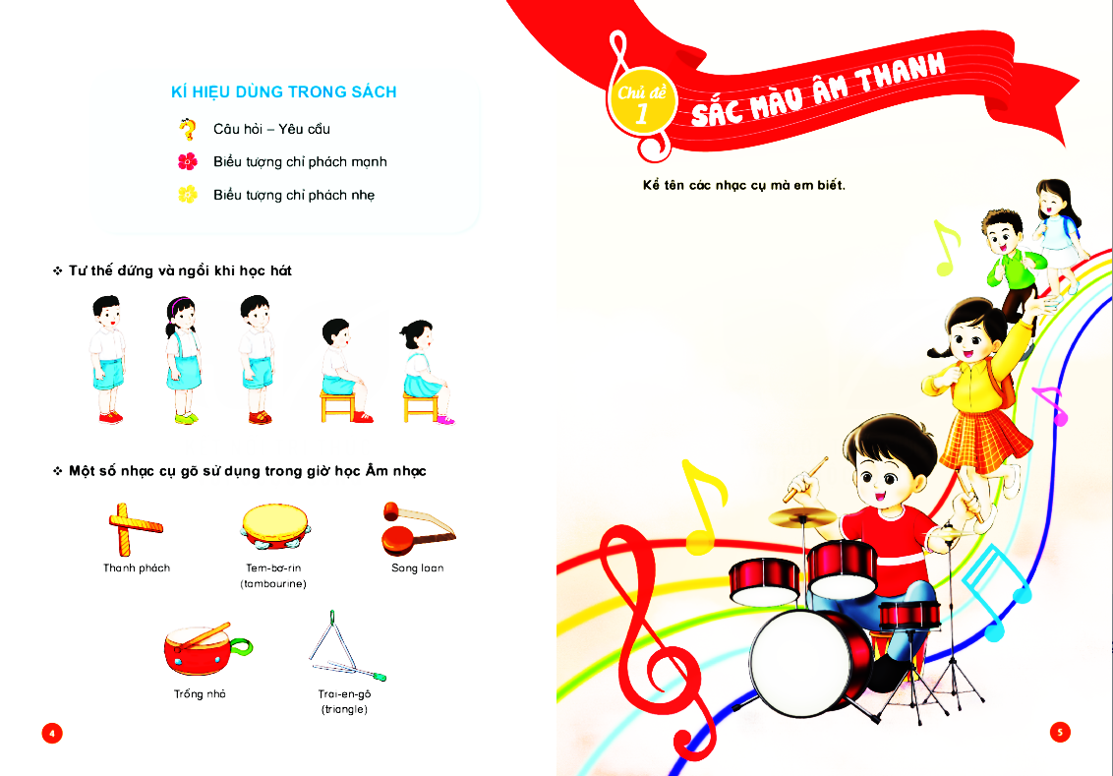

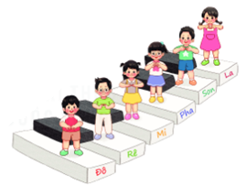
BÀI SỐ 1

Slide 4
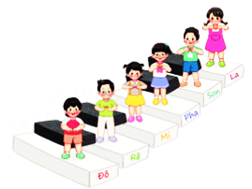


Kí hiệu bàn tay

Slide 5
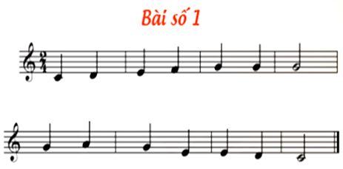
Nghe
Nghe bài đọc nhạc

Slide 6

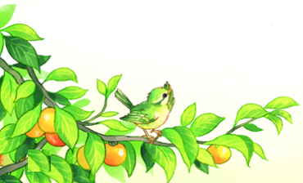
TẬP ĐỌC TỪNG CÂU

Slide 7
ĐỌC CẢ BÀI

Slide 8
